Slide 1
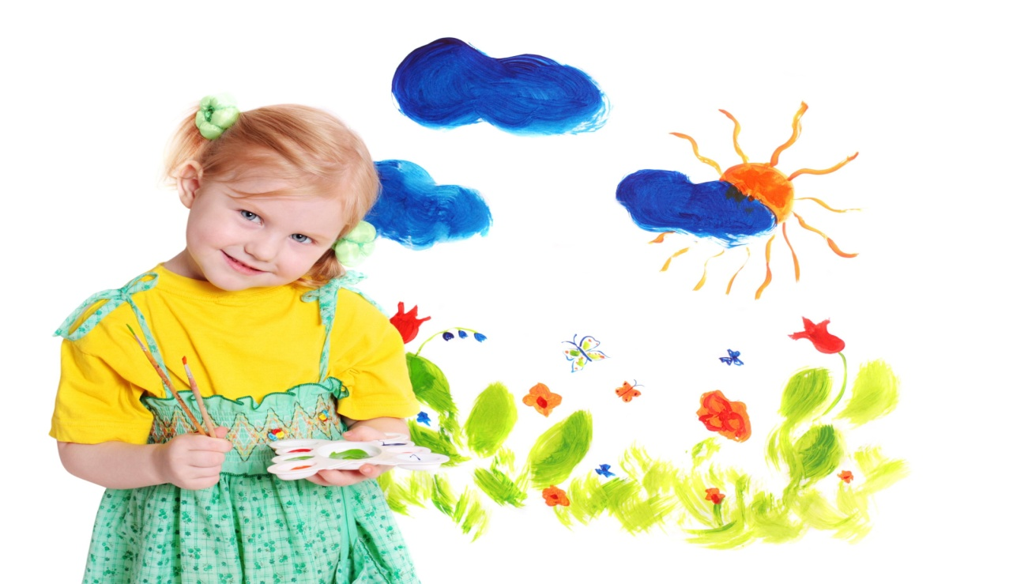
Презентация «Организация художественно-эстетической деятельности в образовательном процессе детского сада с учетом ФГОС ДО»
Бусалаева Т.Н.
Воспитатель
ГБДОУ детский сад№8
Выборгского района
Санкт-Петербург
2016

Slide 2
              План презентации.
              1. Определение деятельности.
              2. Значение деятельности в развитии
              ребенка и решении задач
              образовательного процесса
              3. Виды нетрадиционной техники и возраст детей.
              4. Особенности организации в
              образовательном процессе.

Slide 3
Творчество- это высшая форма активности и самостоятельной деятельности человека, в результате которой создается новый оригинальный продукт, имеющий общественное значение. Если рассматривать детскую деятельность, то ее нельзя конечно назвать творчеством .Ребенок не открывает ничего нового для мира, но открывает новое для себя. Поэтому и к деятельности детей применительно использовать термин «детское» творчество. Формирование творческой личности – одна из важных задач педагогической теории и практики на современном этапе. Наиболее эффективное средство для этого изобразительная деятельность детей в детском саду. Рисование является одним из важнейших средств познания мира и развития знаний эстетического восприятия, так как оно связано с самостоятельной, практической и творческой деятельностью ребенка.

Slide 4
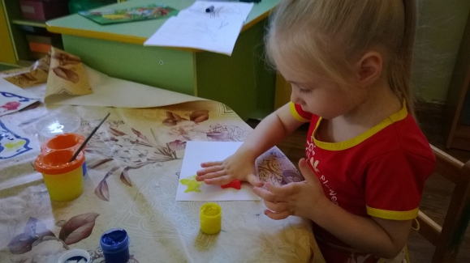
Нужно отметить, что почти все дети рисуют. А это значит, что в дошкольном возрасте рисование должно быть не самоцелью, а средством познания окружающего мира. Рисуя, ребёнок развивает определённые способности: зрительную оценку формы, умение ориентироваться в пространстве, чувствовать цвета. Развиваются также специальные умения и навыки: зрительно-моторная координация, свободное владение кистью руки, что очень поможет будущему школьнику. Кроме того, занятия по рисованию доставляют детям радость, создают положительный настрой. И среди всех видов рисования можно выделить- рисование нетрадиционной техникой.

Slide 5
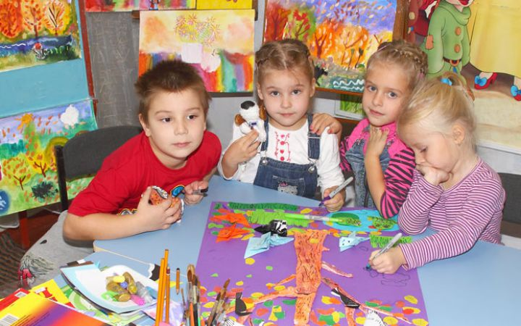
Как вы думаете, что может обозначать слово «нетрадиционно»?
« Нетрадиционно»-
Не основываясь на традиции.
Происходя не в силу установившейся традиции, устраиваясь не по заведенному обычаю. Отличаясь оригинальностью.
Не придерживаясь традиций.
Что подразумевается под словосочетанием «нетрадиционное рисование»?
Нетрадиционное рисование – искусство изображать, не основываясь на традиции.

Slide 6
Значение продуктивной деятельности с использованием нетрадиционной техники:
-способствует снятию детских страхов;
- развивает уверенность в своих силах;
- преодолевается боязнь детей ошибиться, сделать
«не так, как надо»
-развивает пространственное мышление;
-учит детей свободно выражать свой замысел;
-побуждает детей к творческим поискам и решениям;
-учит детей работать с разнообразным материалом;
- развивает чувство композиции, ритма, колорита,
- цветовосприятия;
- чувство фактурности и объёмности;
- развивает мелкую моторику рук;
- развивает творческие способности, воображение и полёт
фантазии
- развивает навыки самообслуживания.

Slide 7
Обучение с помощью нетрадиционных техник рисования происходит с учетом возрастных особенностей детей, с учетом следующих направлениях от простого к сложному:
-от применения наиболее простых видов нетрадиционной техники изображения к более сложным;
- от рисования отдельных предметов к рисованию сюжетных эпизодов и далее к сюжетному рисованию;
- от использования готового оборудования, материала к применению таких, которые необходимо самим изготовить;
- от использования метода подражания к самостоятельному выполнению замысла;
-от применения в рисунке одного вида техники к использованию смешанных техник изображения;
-от индивидуальной работы к коллективному изображению предметов, сюжетов нетрадиционной техники рисования.

Slide 8
Младшая группа
Ладошкой
Пальчиками
Оттиск печатками из картофеля
Кусочками поролоновой губки
Оттиск пробкой
Тычок жесткой полусухой кистью

Slide 9
Средняя группа
Тычкование
Печатание листьями
Оттиск смятой бумагой
Восковые мелки
+
акварель
Волшебные веревочки
Оттиск печатками из ластика
Свеча + акварель

Slide 10
Старшая группа
Черно-белый
гратажж
набрыск
Кляксография
обычная
Монотипия предметная
Кляксография
трубочкой
Рисование солью
Печать по
трафарету

Slide 11
Подготовительная группа
Монотипия
пейзажная
Рисование
нитками
Рисование по
стеклу
Рисование по
кругу
Методом наката
Цветной
гратажж
Мятый рисунок
Мыльной
пеной

Slide 12
Формы организации:
Индивидуальная
Групповая.
В парах.
С подгруппой детей.
Нетрадиционная техника рисования используется педагогами не только в непосредственной образовательной деятельности, но и в свободное от занятий время, в любое время в зависимости от желания детей.

Slide 13
Развивающая среда:
При организации предметно-развивающей среды необходимо, чтобы содержание носило развивающий характер, и было направлена на развитие творчества каждого ребенка в соответствии с его индивидуальными возможностями и возрастными особенностями детей.
Оборудование и средства:
центры творчества или творческие мастерские,
художественные материалы(краска, стеки, кисти),
образцы рисунков в нетрадиционной технике рисования,
фонотека,
видеотека,
мольберты.
Природный материал: палочки ,листочки, шишки, семена растений, камушки.
Бросовый материал: зубная щетка, расчески. поролон, пробки, пенопласт, свечи, катушки ниток.
Трафареты предметные.

Slide 14
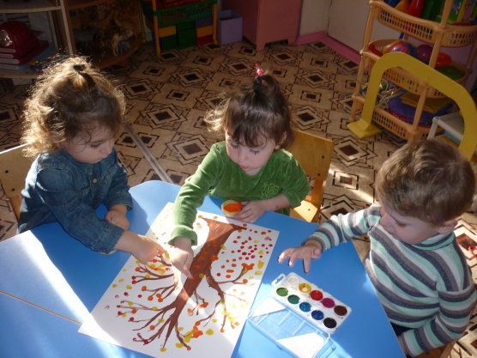
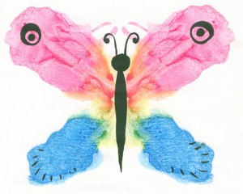
Техника выполнения работы.
Рисование пальцами – одна из самых простых техник. Пальчики обмакиваются в краску и на бумагу наносятся опечатки из которых можно создать картины – цветы, животных, деревья. Некоторые детали можно дорисовать кистью или ватной палочкой.
Монотипия – еще одна интересная техника рисования, когда на согнутой в два слоя бумаге красками рисуется одна половинка яблока, бабочки, дома, сердца и затем, пока она не высохла, лист разгибается, а две половинки прижимаются одна к другой – создается симметричный рисунок, который можно дополнять, украшать, дорисовывать.

Slide 15
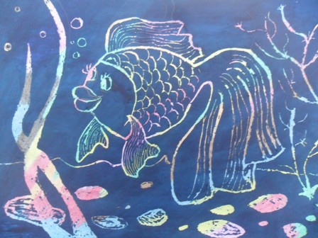
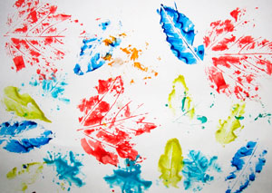
Граттаж — способ выполнения рисунка путём процарапывания пером или острым инструментом бумаги или картона, залитых тушью. Другое название техники — техника царапания.
Произведения, выполненные в технике граттажа, отличаются контрастом белых линий рисунка и чёрного фона (используют также и цветной фон).
Техника рисования листьями – очень интересная своей необычностью. Все, что для нее нужно – бумага, краски и опавшие
осенние листья. Для создания рисунка, краска наносится на листья, со стороны прожилок и они прижимаются к бумаге. Что можно создать такой техникой рисования, дети решат сами. .

Slide 16
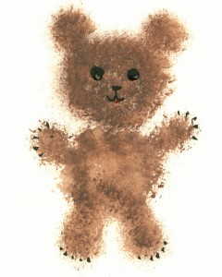
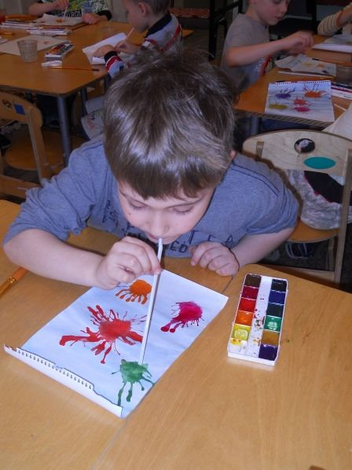
КЛЯКСОГРАФИЯ. РИСОВАНИЕ СОЛОМКОЙ.
Поставим на лист бумаги большую кляксу (жидкая краска) и осторожно подуем на каплю… Побежала она вверх, оставляя за собой след. Повернем лист и снова подуем. А можно сделать еще одну, но другого цвета. Пусть встретятся. Что получится, думайте сами
РИСОВАНИЕ СПОСОБОМ – «ТЫЧКА»
В тарелки разливается гуашь. Затем при помощи изготовленных «тычков» наносится краска на изображение, сначала по контуру, потом внутреннее изображение. Готовый рисунок имитирует технику рисования «пуантилизм». Щетинной сухой кистью – тычком можно нарисовать шерсть животных, полянку, крону дерева. Разнообразие изображения зависит от выбранного материала для тычка.
.

Slide 17
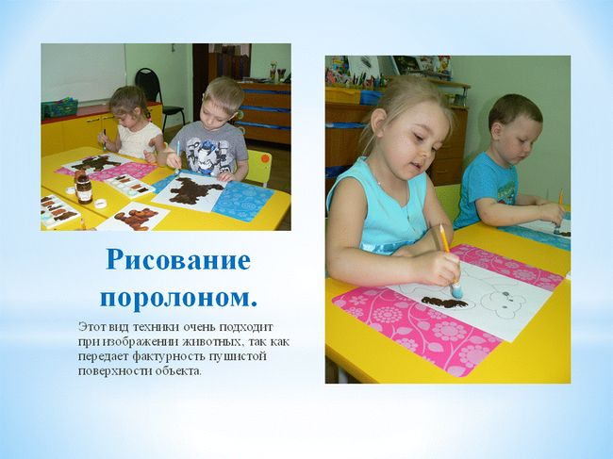

Slide 18
СПАСИБО ЗА ВНИМАНИЕ

